Slide 1
Изложение
«Что я люблю»
4 класс
Учитель начальных
классов
МОУ СОШ № 5
г. Ртищево
Саратовской области
Каштанова Т.А.

Slide 2
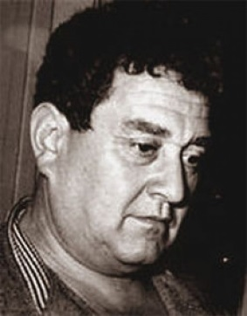
Изложение
по рассказу В.Ю.Драгунского
«Что я люблю».
Изложение – это пересказ содержания текста произведения по памяти

Slide 3
Денис Кораблев - герой рассказов
Виктора Драгунского.
Это веселый непосредственный мальчик лет десяти,
который живет в советской коммунальной квартире в 50-60-е годы 20 века. Дружит с Мишкой Слоновым. Он всегда готов к веселым приключениям,
не любит скучать сам, и не дает скучать окружающим.
Вылить невкусную кашу в окно на голову прохожему,
обменять дорогой игрушечный грузовик на маленького светлячка, петь на уроке музыки так, что слышно на улице, выпустить на свободу только что полученный воздушный красный шарик и не только…Денис умеет дружить, не любит, когда ребята задаются, не любит лечить зубы и читать стихи на стуле, когда приходят гости.

Slide 4
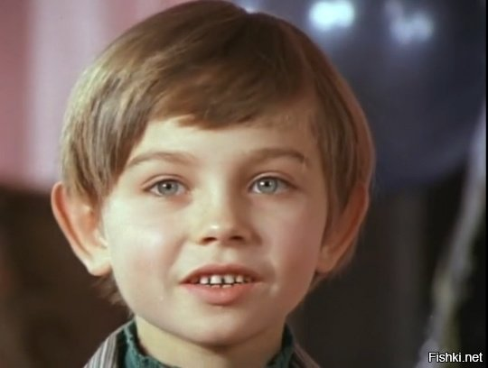
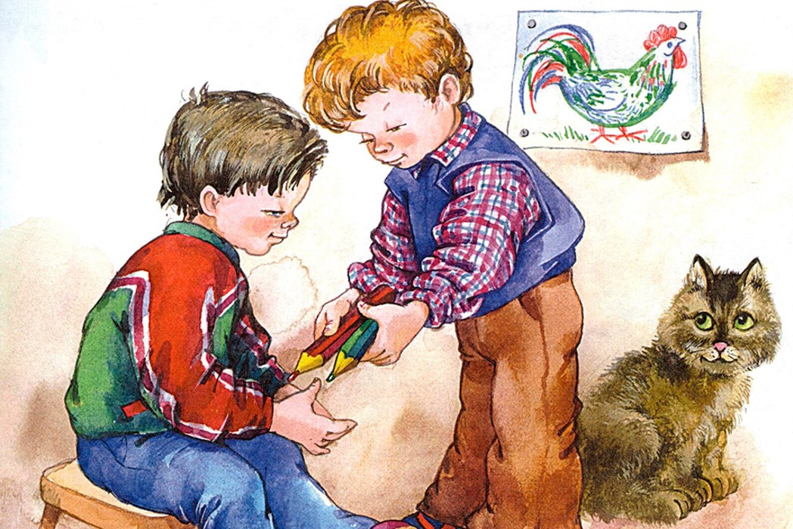
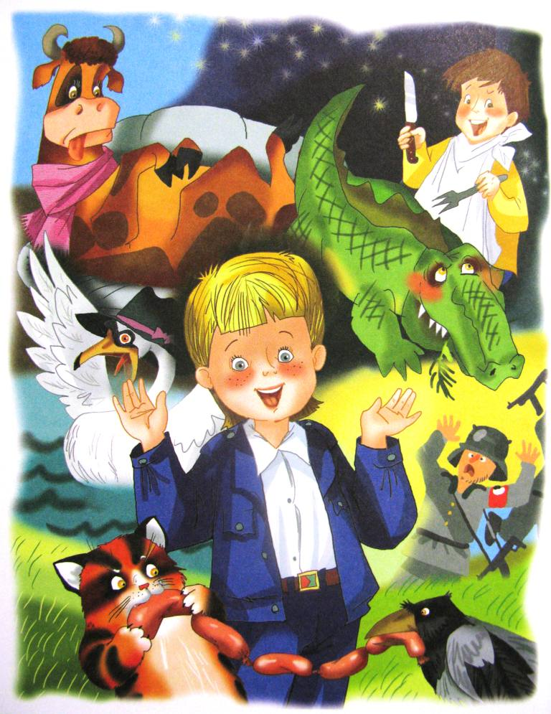
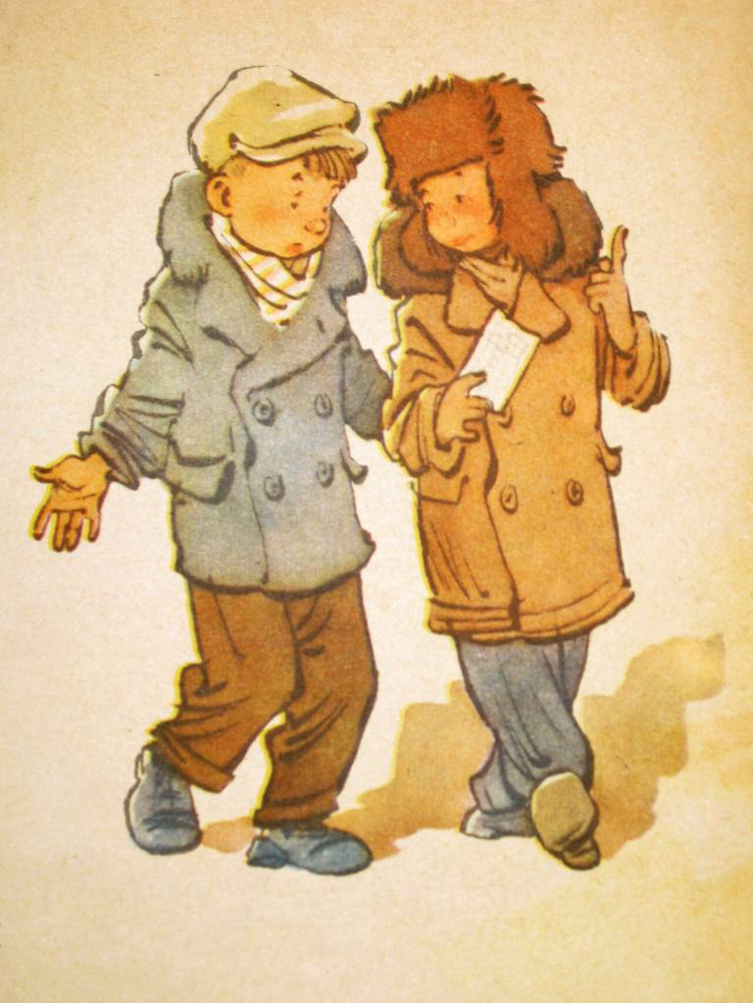

Slide 5
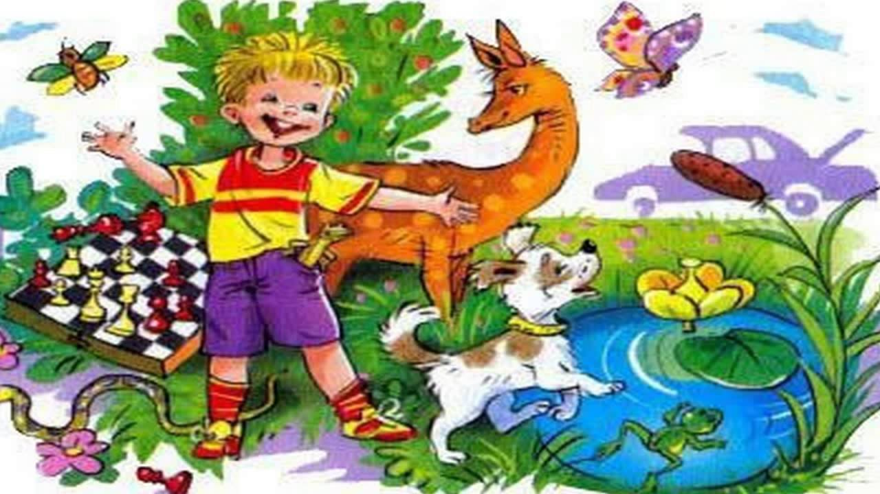
«Что я люблю»

Slide 6
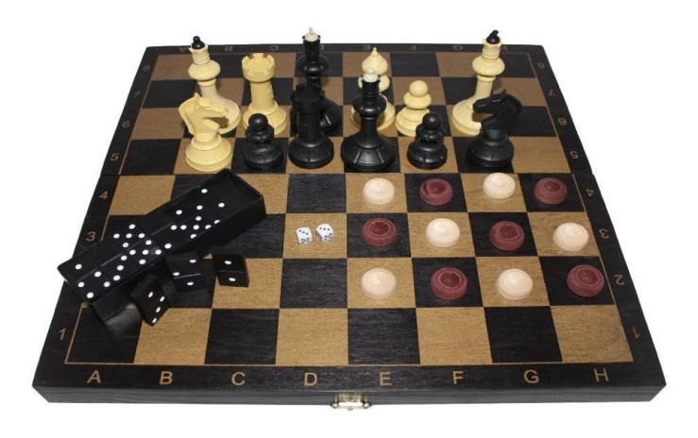
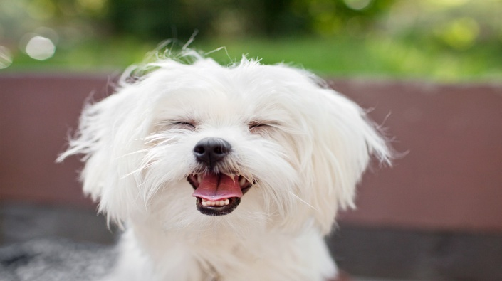
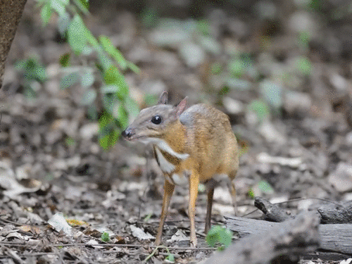
Словарная работа
Веселая, потешная,
забавная, смешная,
игривая, умная, озорная
Настольные
игры
Олени-мыши — мягкие и пушистые, они покрыты шерстью серовато-бурого цвета, часто с оранжевым оттенком. Но зато у этих оленей есть клыки, они до того огромны, что даже выступают изо рта. Высота этого копытного едва достигает 20-25 см, а масса — 2-2,5 кг.

Slide 7
1. Люблю выигрывать
Шашки
Шахматы
Домино
обязательно

Slide 8
2. Разговор о собаке
Выходной день, купим, будем ухаживать,
заниматься, дрессировать, кормить, потешная,
забавная, интересная, веселая, смешная,
игривая

Slide 9
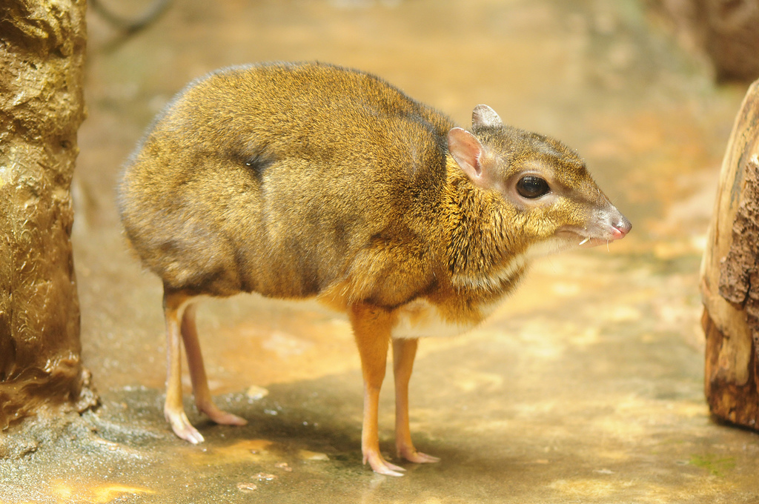
3. Лань Канчиля
Сказки про Канчиля, крошечная, умная, озорная,
лань, розовые копытца, веселые глазки,
маленькие рожки

Slide 10
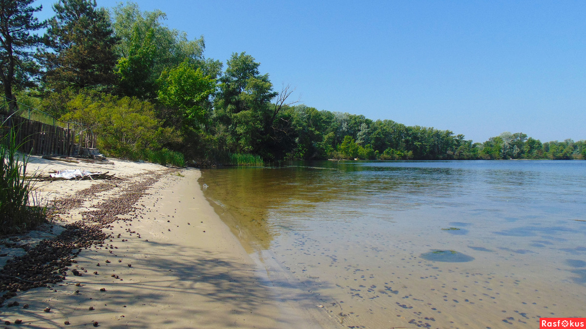
4. Люблю плавать
Мелководье, держаться, песчаное

Slide 11
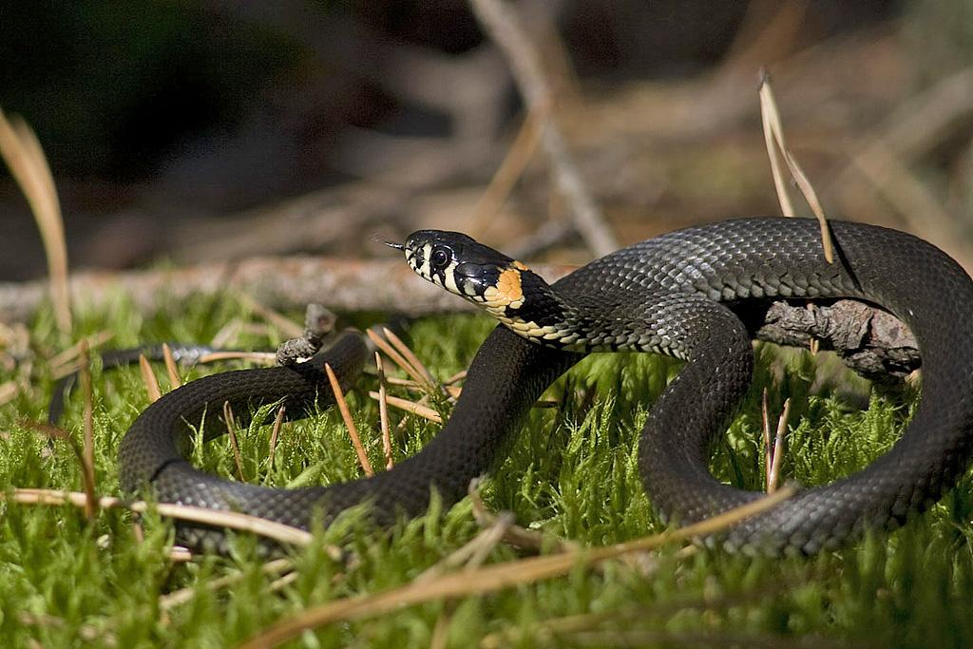
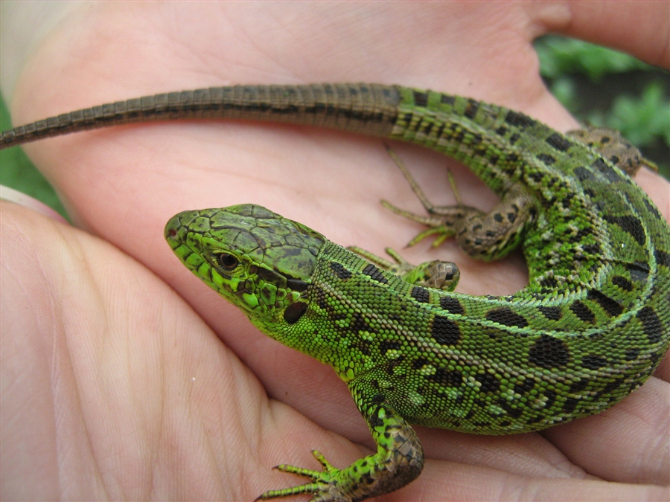
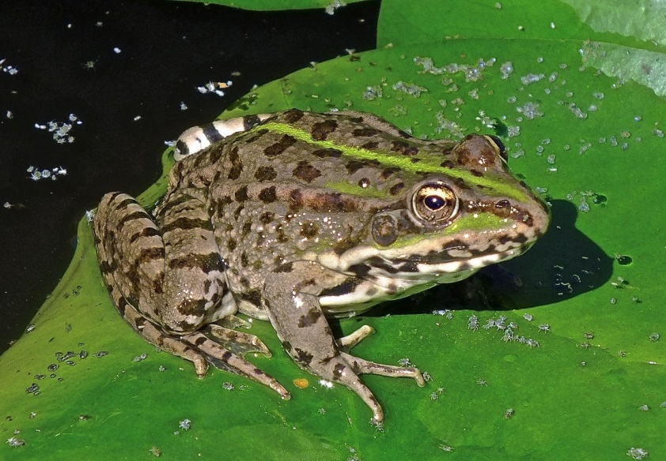
5. Любимые земноводные
Ловкие, карманы

Slide 12
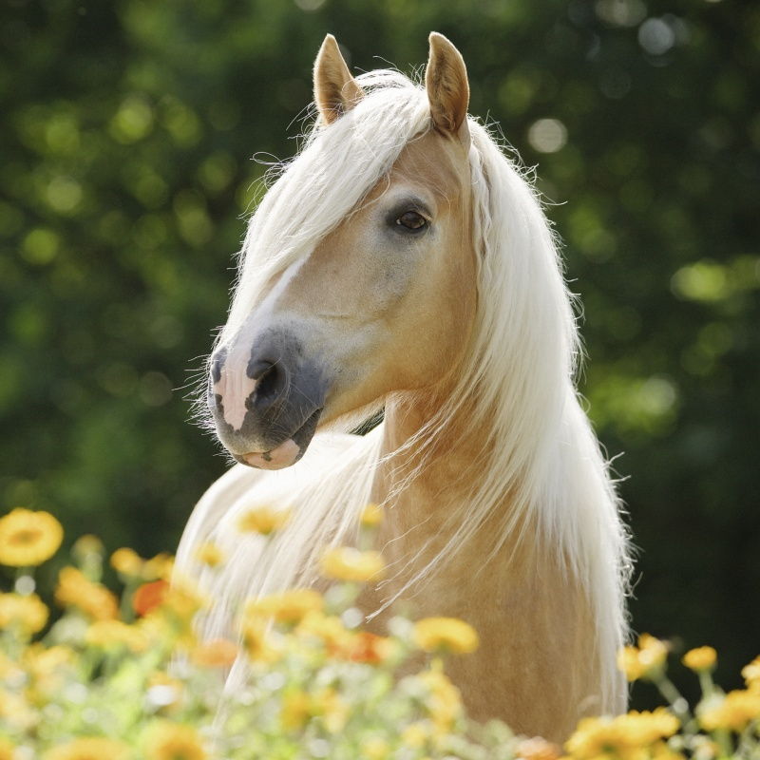
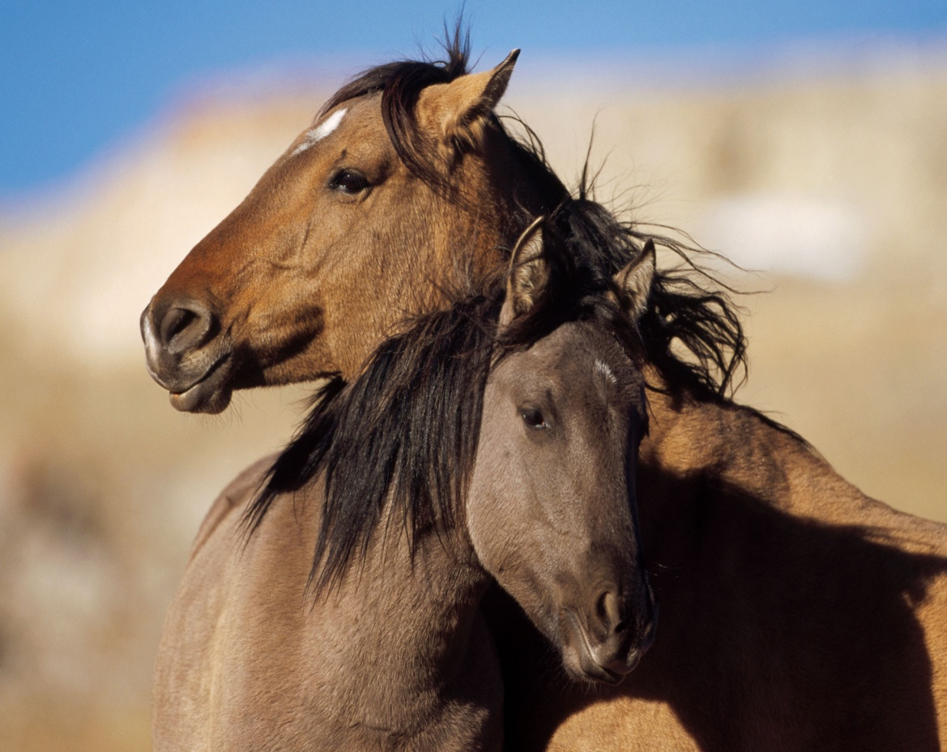
6. Лошади
Добрые лица

Slide 13
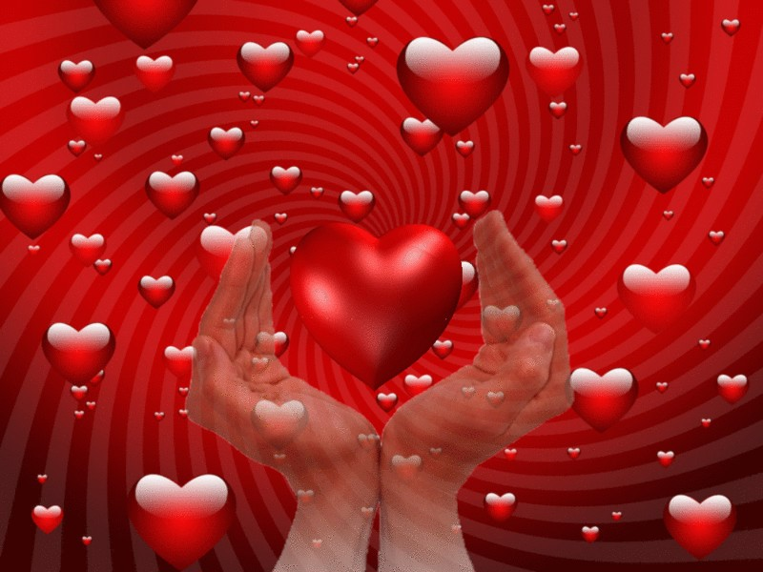
7. Я много чего люблю!

Slide 14
Словарно-орфографическая работа
Безударная проверяемая гласная в корне слова
Об_зательно
Пог_ворить
В_сёлые
Обязанность,
говор,
весело.
Парные согласные в корне слова
Ска­_ки сказочка ,
гла_ки глазок ,
ро_ки рога.
Ь обозначающий мягкость согласных
Очень, играть, выигрывать, день, заниматься, кормить, маленькая, держаться.
Словарные слова
Домино, собаке, будем, озорная, песчаное, копыто, копытце.
Потешная, Канчиля, мелководье,

Slide 15
Третье октября.
Классная работа.
Изложение.
Что я люблю.
1. Настольные игры
2. Разговор о собаке
3. Лань Канчиля
4. Люблю плавать
5. Любимые земноводные
6..Лошади
7. Я много чего люблю!

